Slide 1


Copenhague, es la capital y la ciudad más poblada de Dinamarca, está situada en la costa oriental de Selandia, a 28 km de Malmö (Suecia), y a 164 km (102 mi) de Odense. Originalmente un pueblo de pescadores vikingo fundado en el siglo X, Copenhague se convirtió en la capital de Dinamarca a principios del siglo XV.
Copenhague está situado en el punto más importante entre el mar Báltico y el norte de la rica Alemania, esto le permite ser un centro de comercio importante, un lugar donde confluyen poder y riqueza y esto supone una amenaza para su propia existencia.
Copenhague, con sus tortuosas calles de la ciudad vieja, los magníficos palacios reales, los edificios vanguardistas y las más nuevas atracciones, es la combinación perfecta entre la tradición y la modernidad. Súbete a una bicicleta o pasea por la ciudad a pie y disfruta de su atmósfera relajada.
Copenhague es también la ciudad con mejor vida nocturna de toda Escandinavia, lo que hace de la capital de Dinamarca un destino fantástico para quien también esté buscando diversión.
Pero Copenhague va más allá de lo que es una ciudad. La apertura del puente entre Dinamarca y Suecia la ha convertido en la capital de la región del Oresund, un territorio dinámico que comprende la zona sur de Suecia y ciudades como Malmö, Lund o Helsingborg, que se convertirán también en referencias inexcusables para quien visite la zona
Creó: Jeremías
Para: mis pps
Música: Eclipse Total del Amor-Instrumental

Slide 2
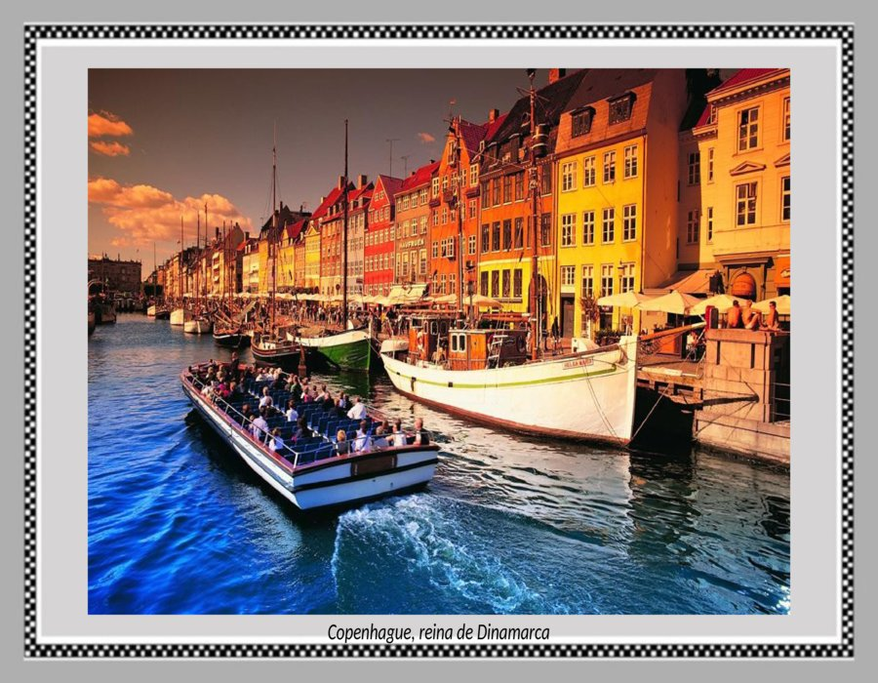

Slide 3
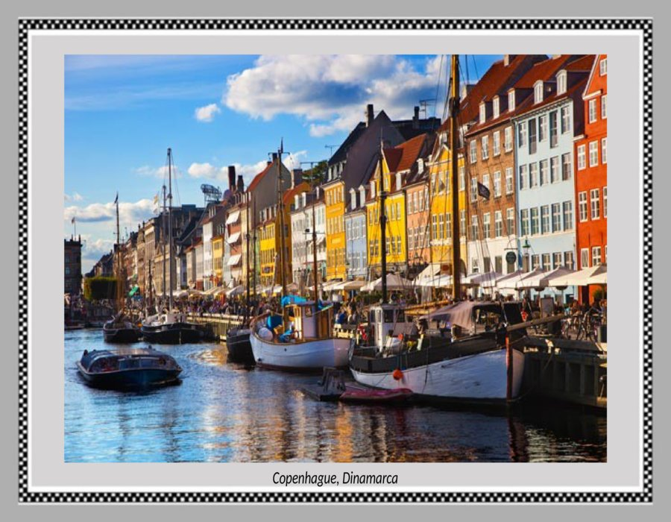

Slide 4
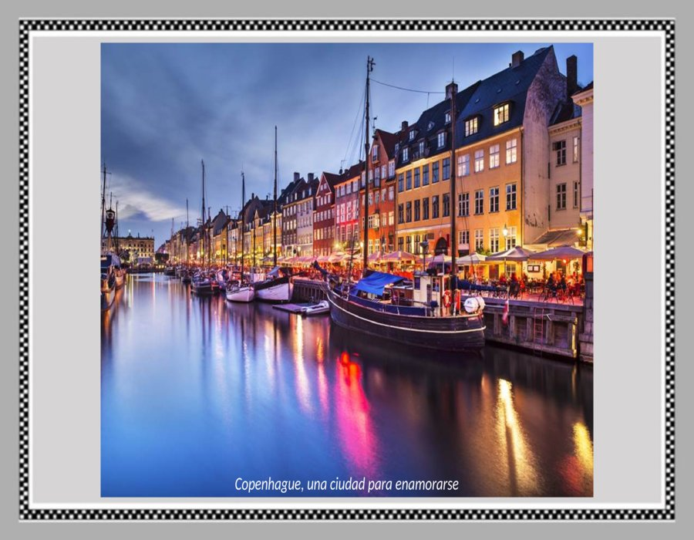

Slide 5
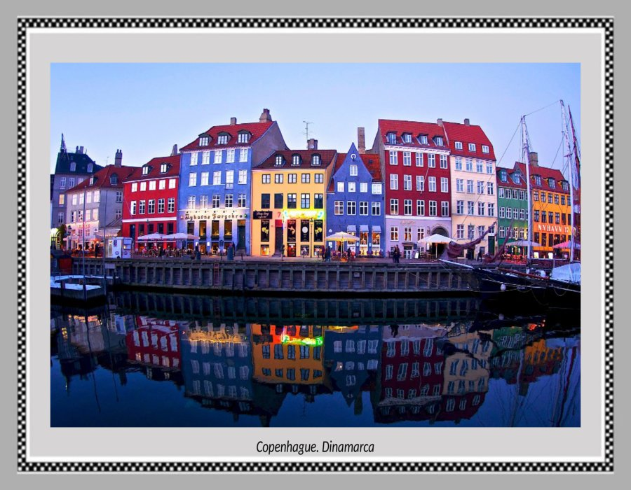

Slide 6
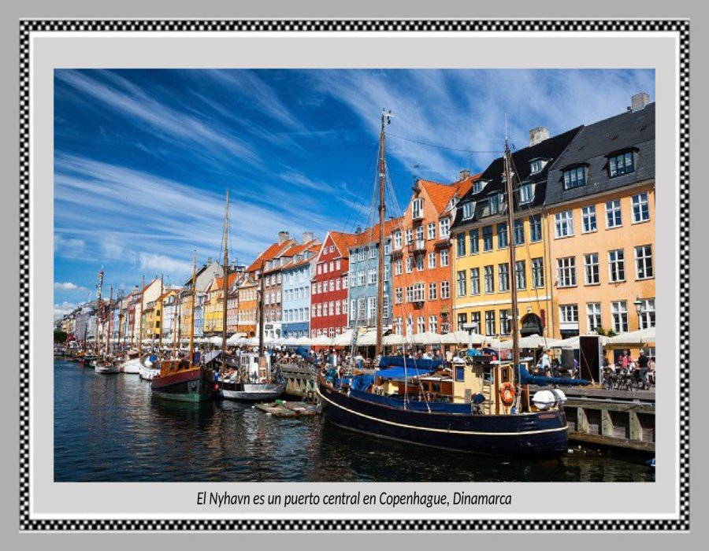

Slide 7
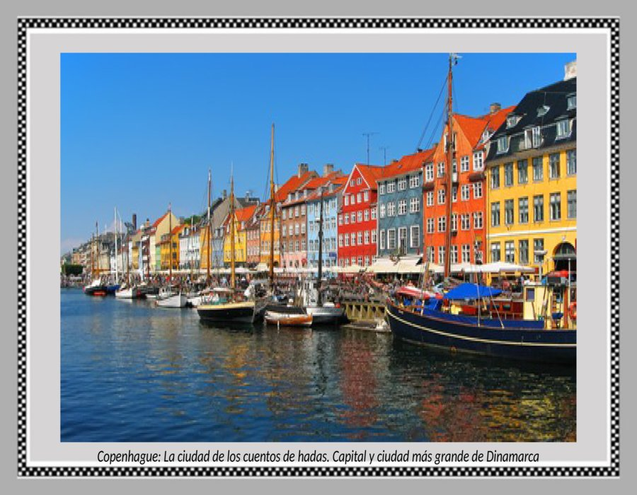

Slide 8
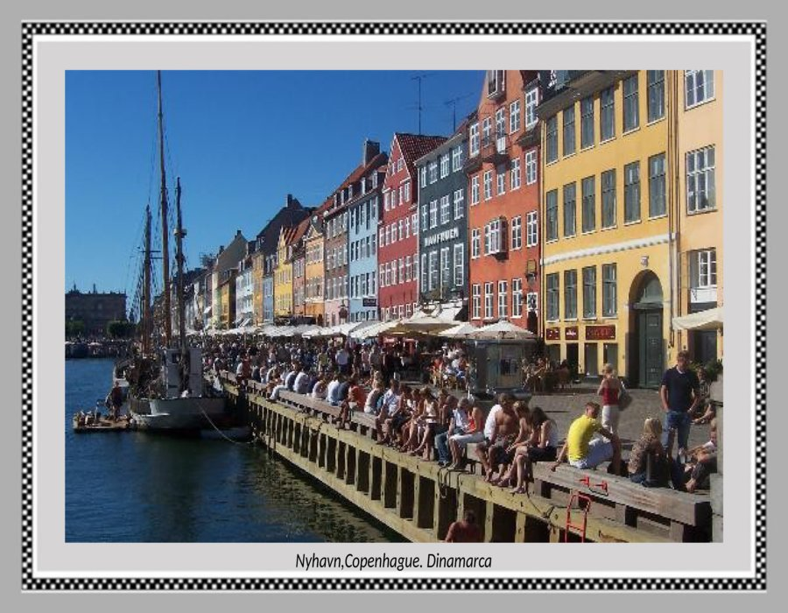

Slide 9
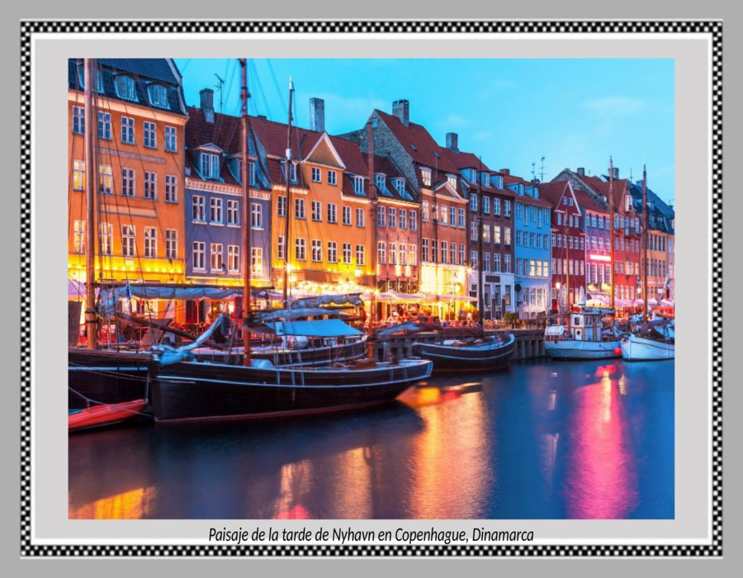

Slide 10
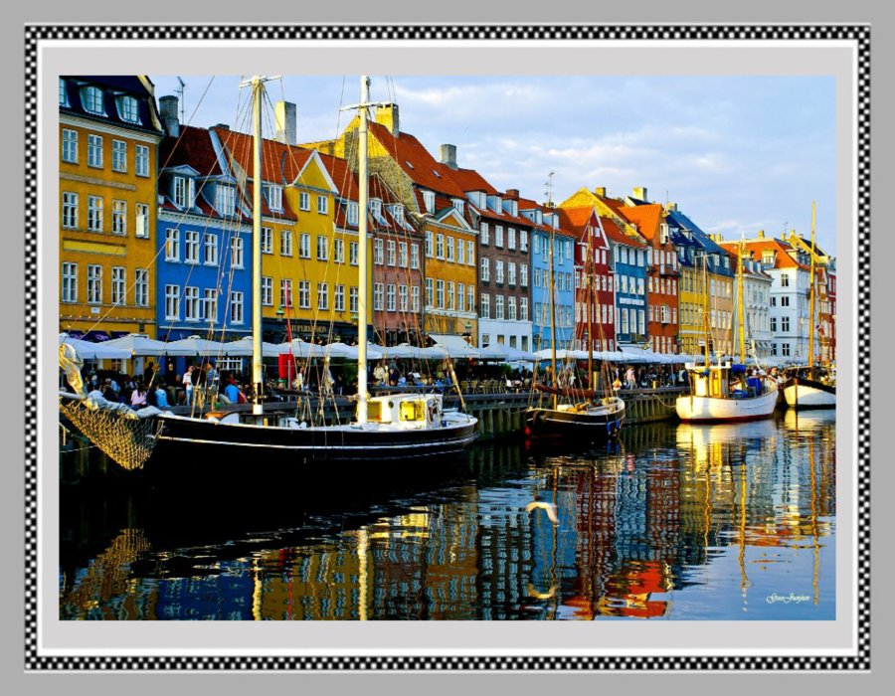

Slide 11
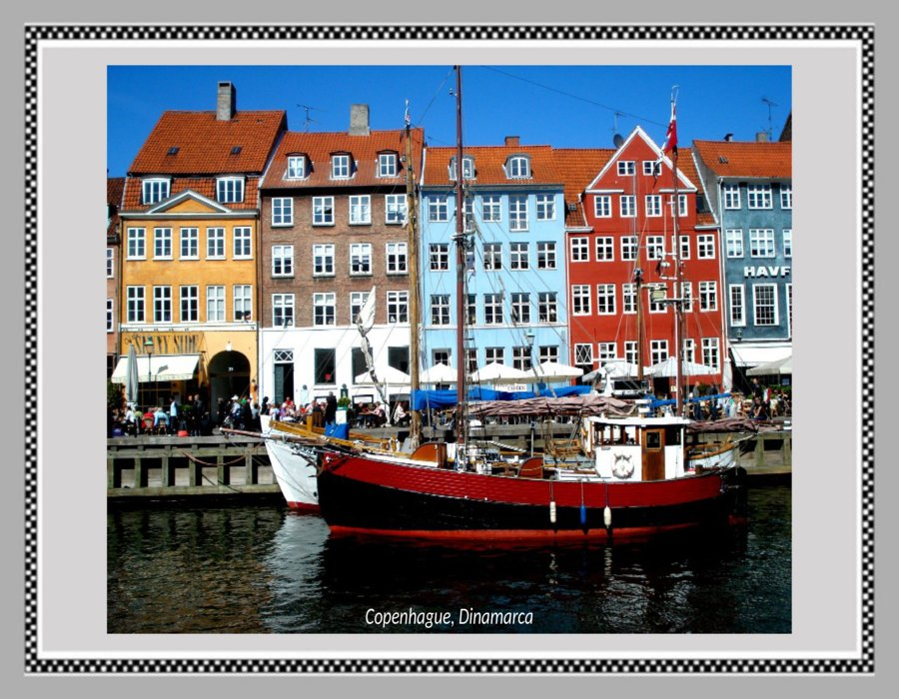

Slide 12
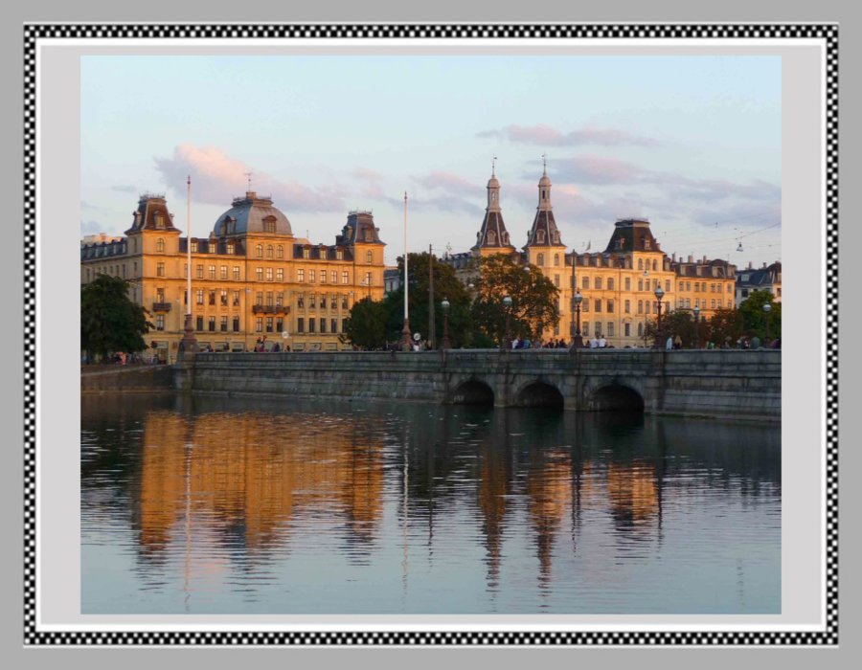

Slide 13
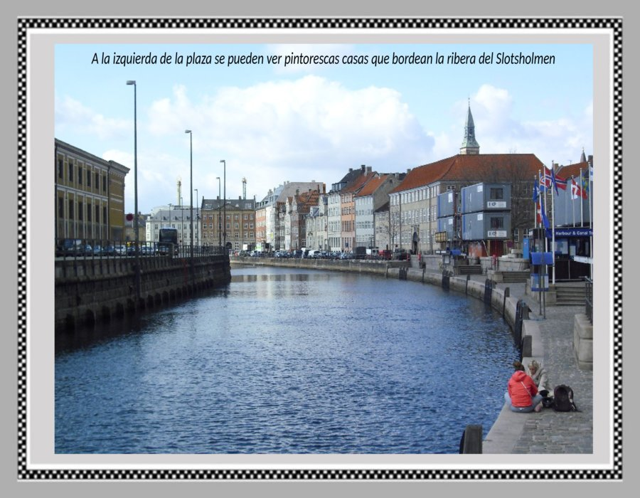

Slide 14
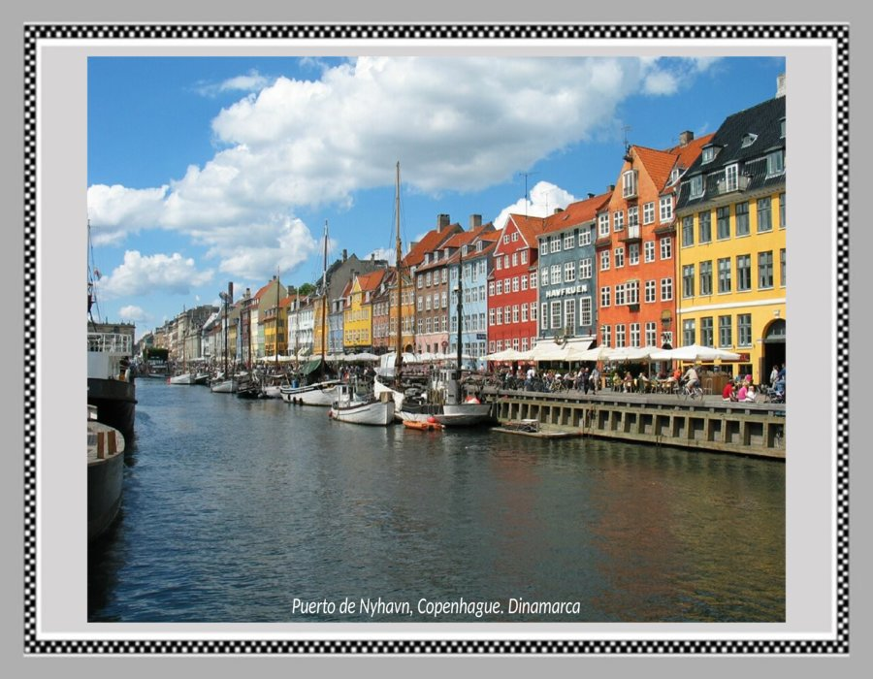

Slide 15
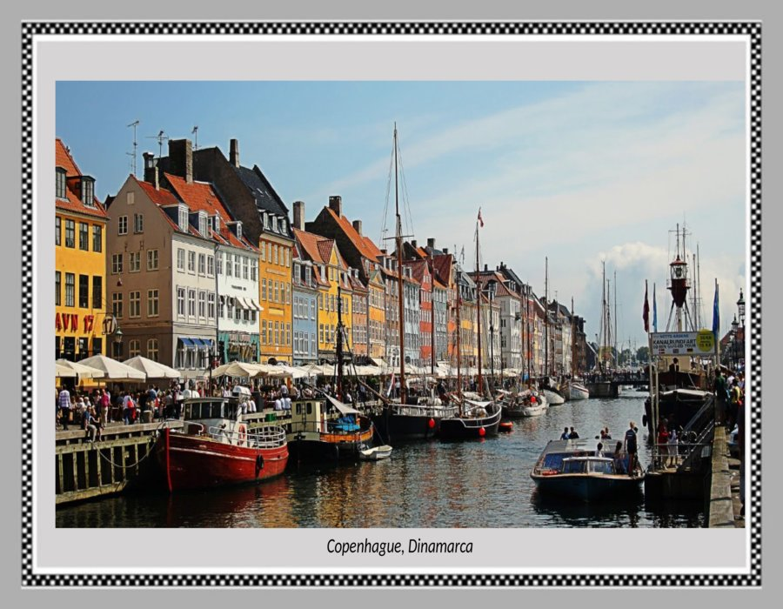

Slide 16
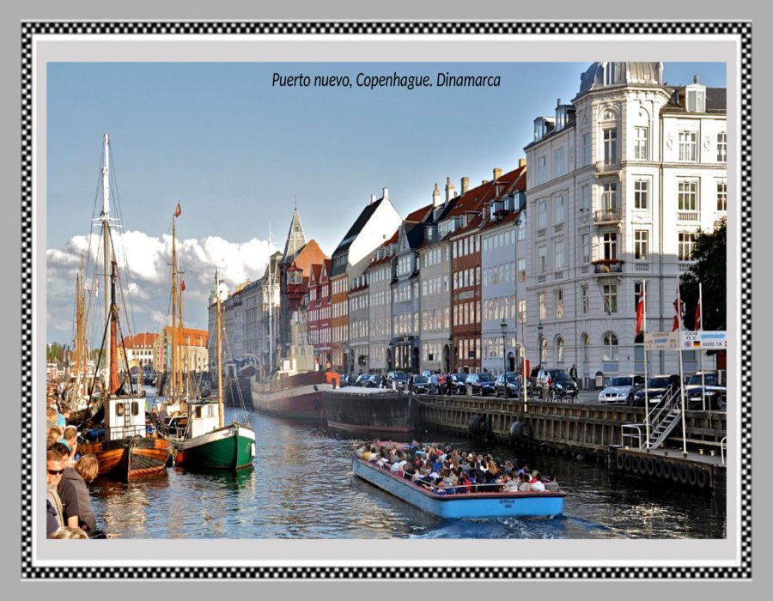

Slide 17
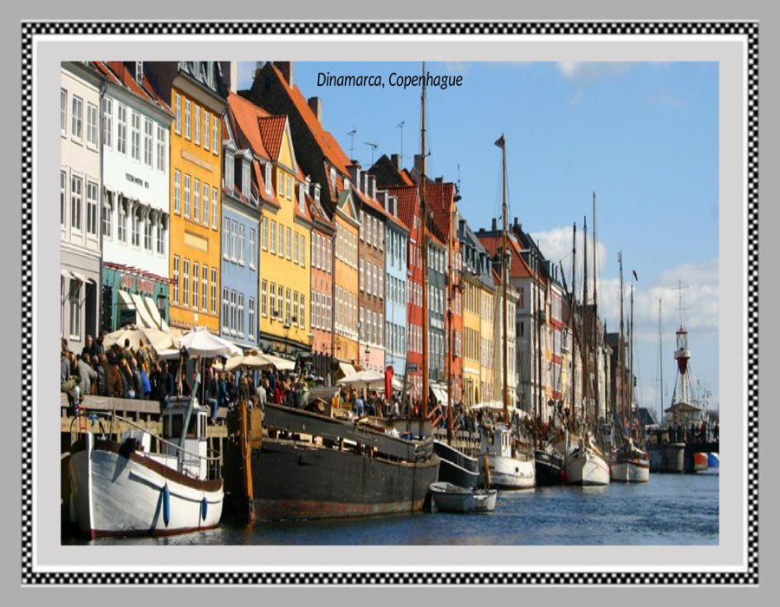

Slide 18
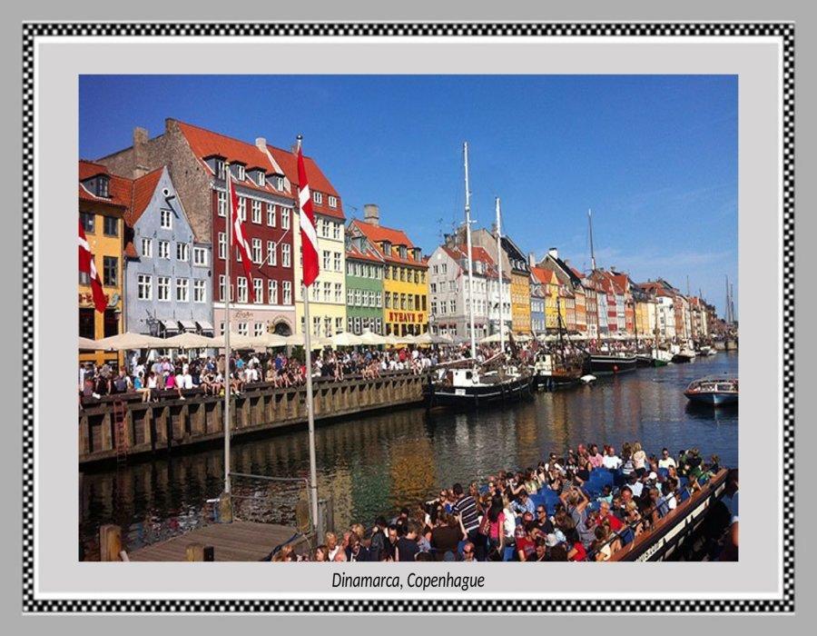

Slide 19
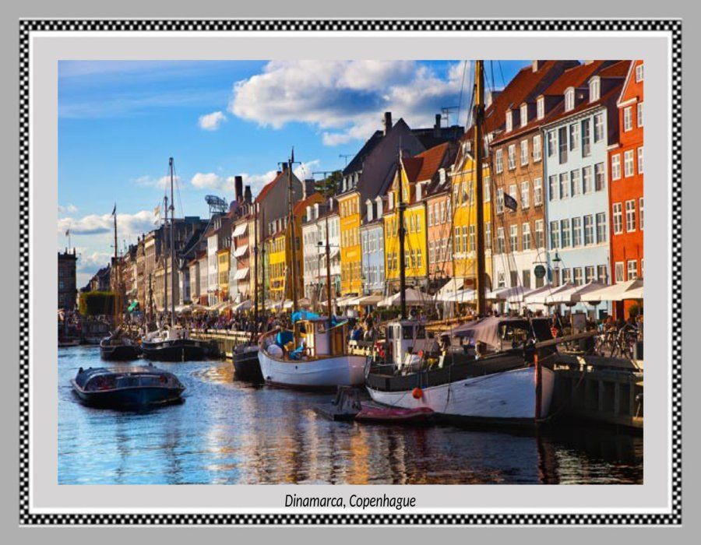

Slide 20
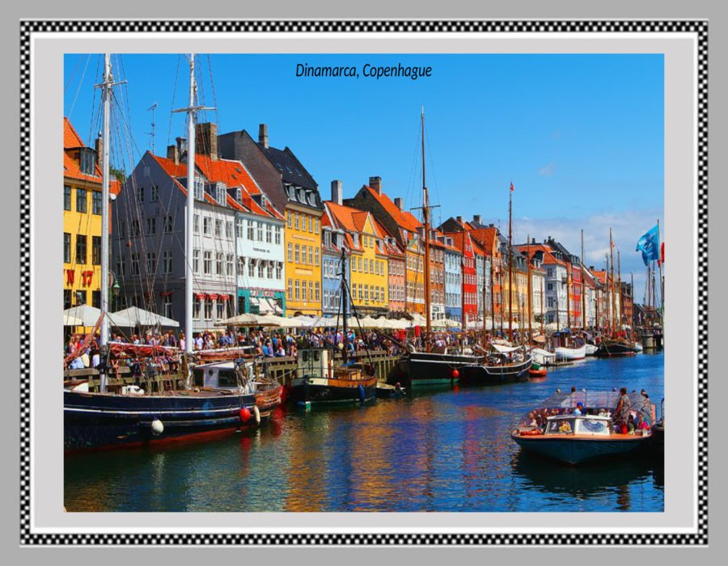

Slide 21
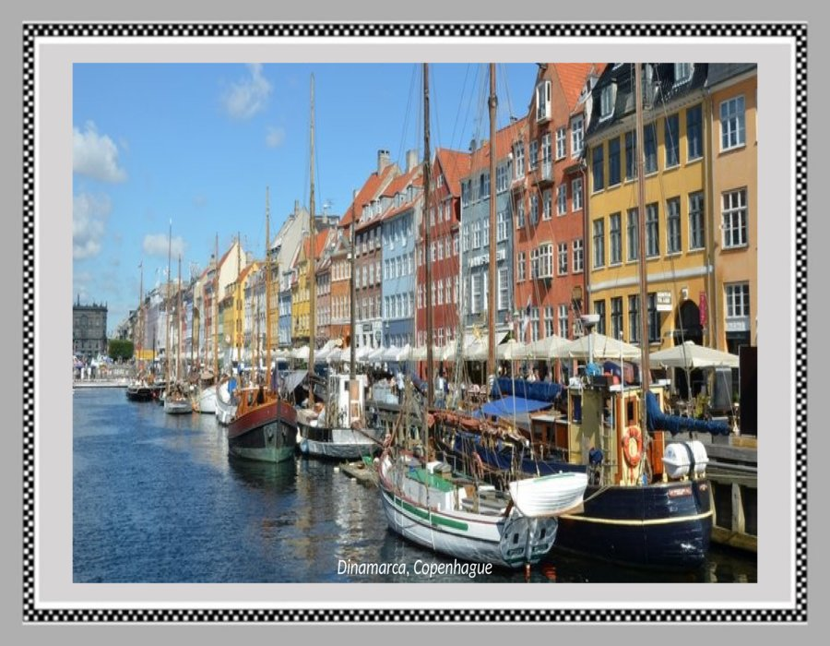

Slide 22
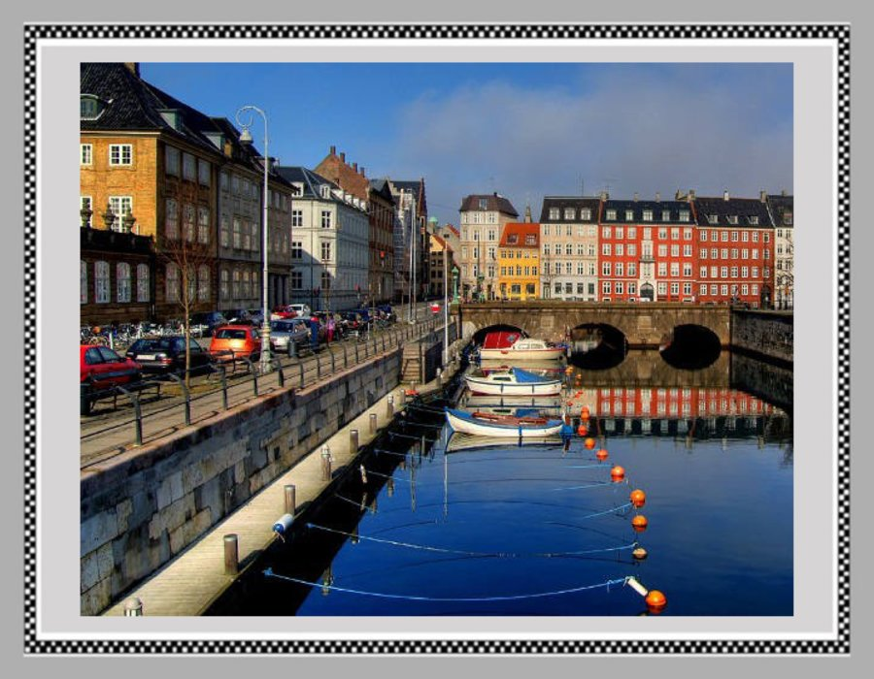

Slide 23
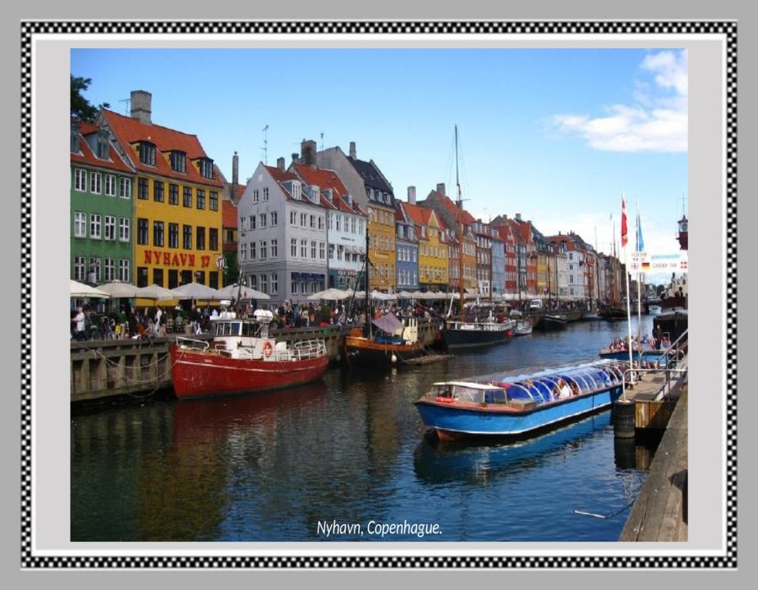

Slide 24
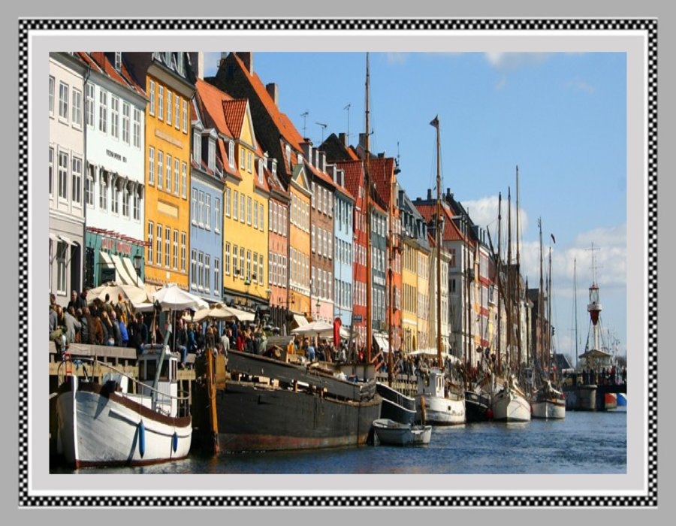

Slide 25
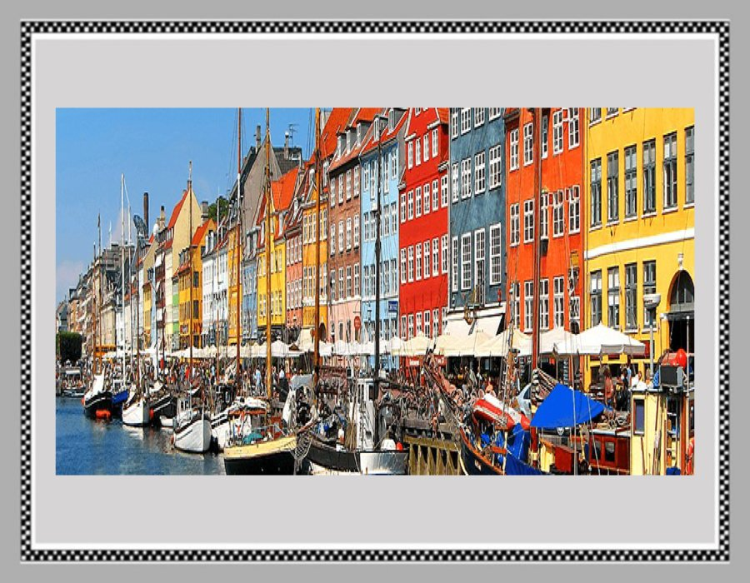

Slide 26
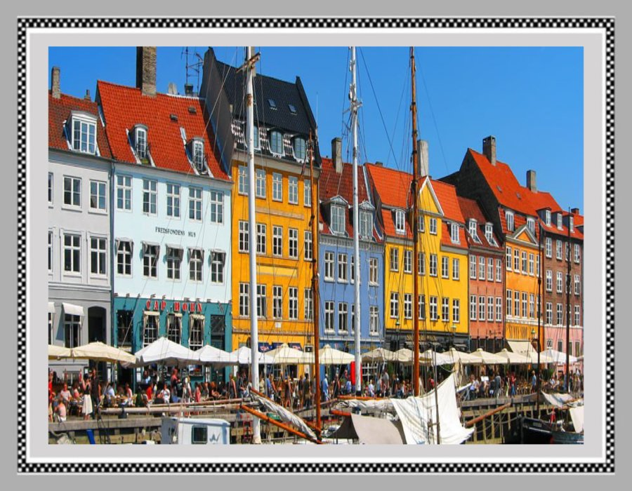

Slide 27
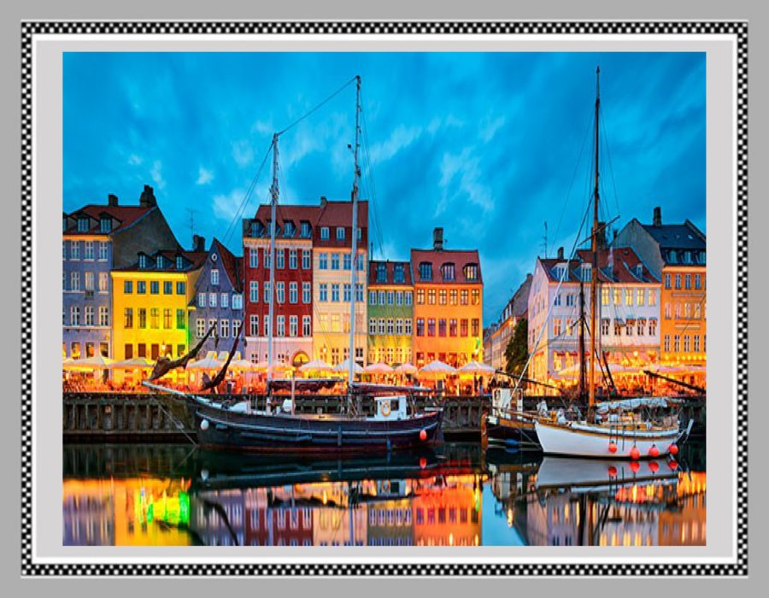

Slide 28
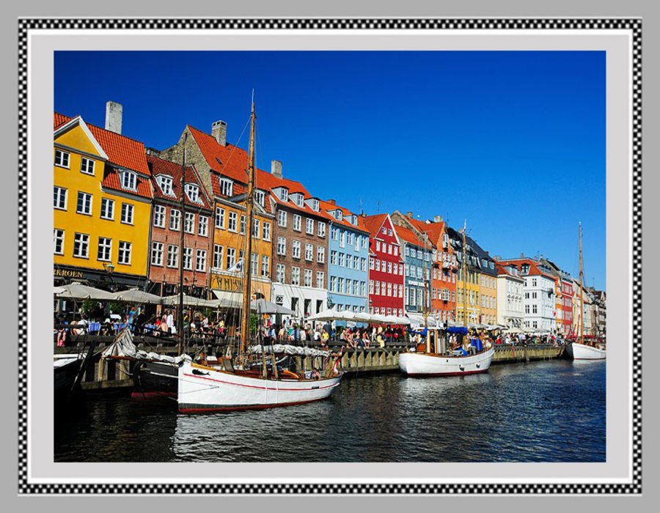

Slide 29
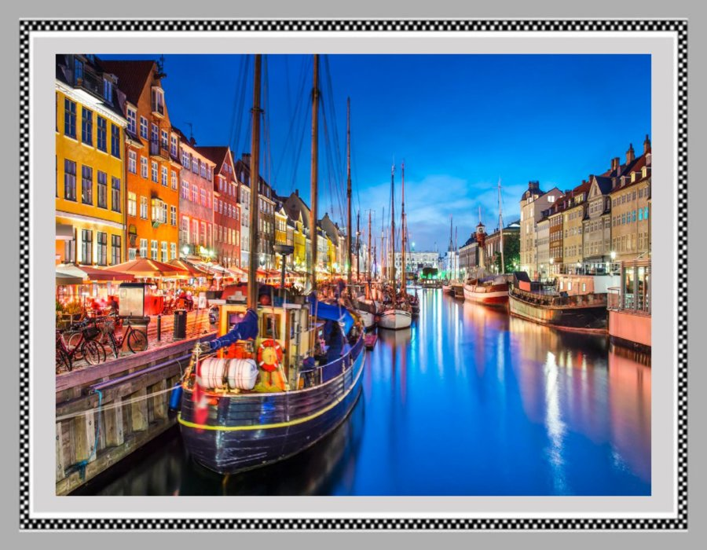

Slide 30
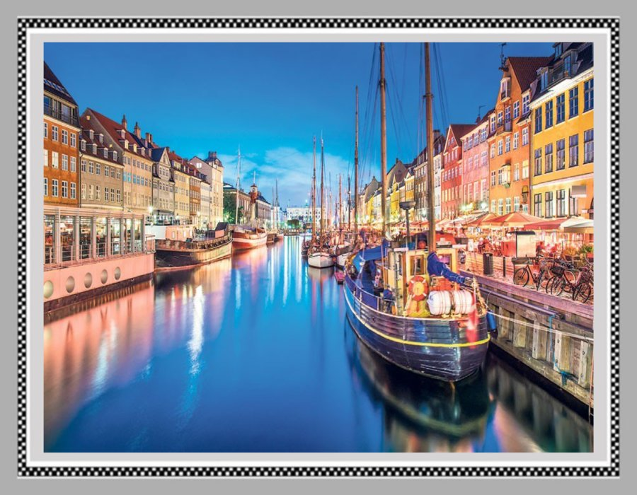

Slide 31
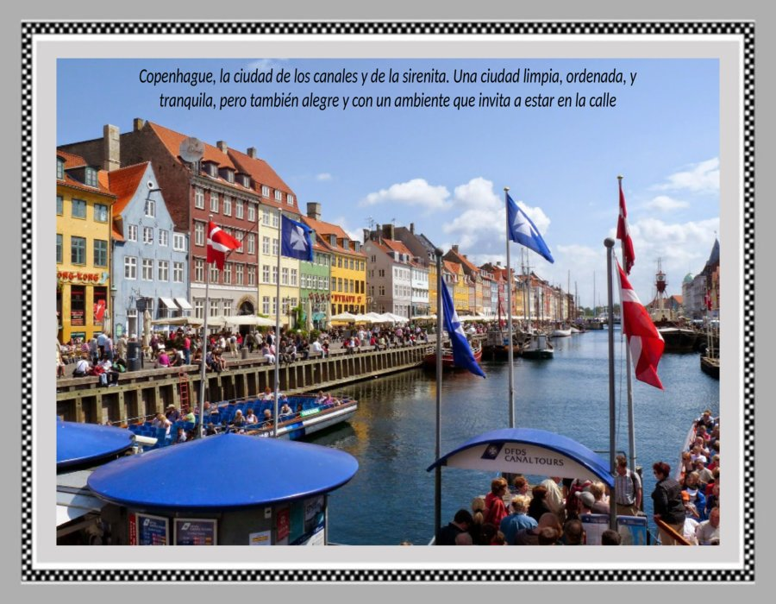

Slide 32
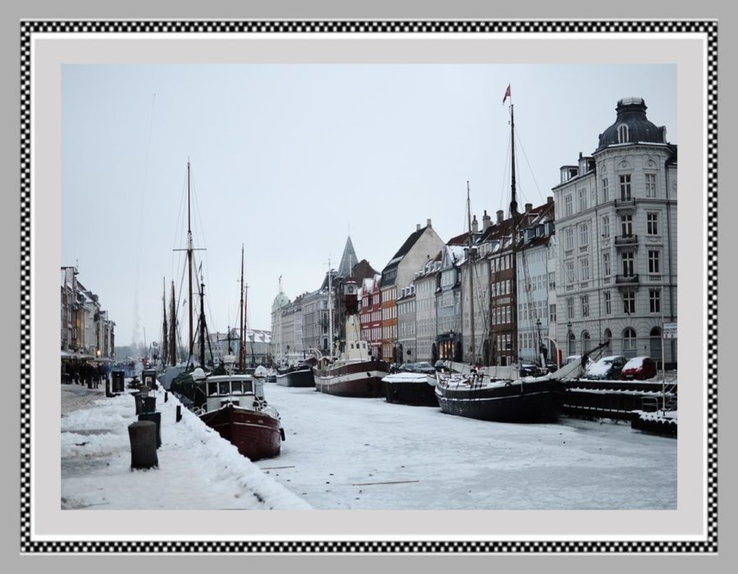

Slide 33
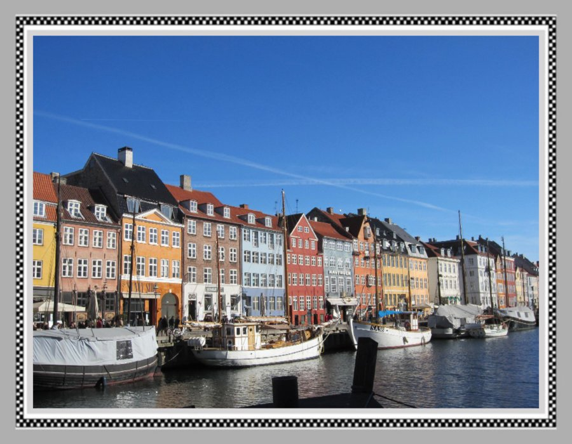

Slide 34
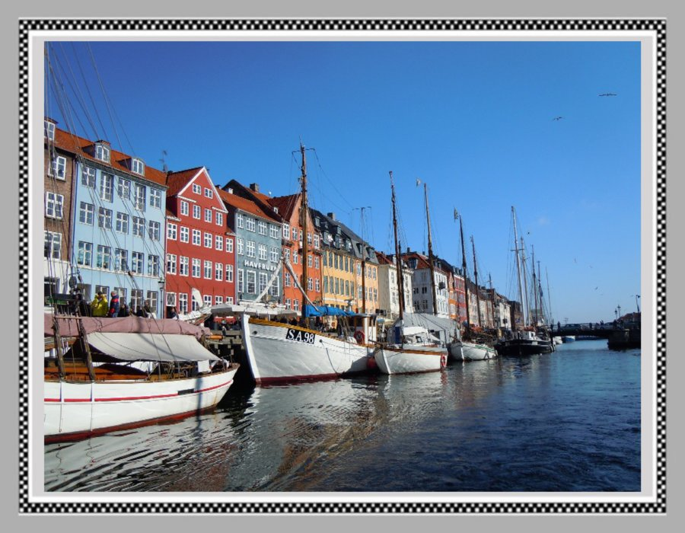

Slide 35
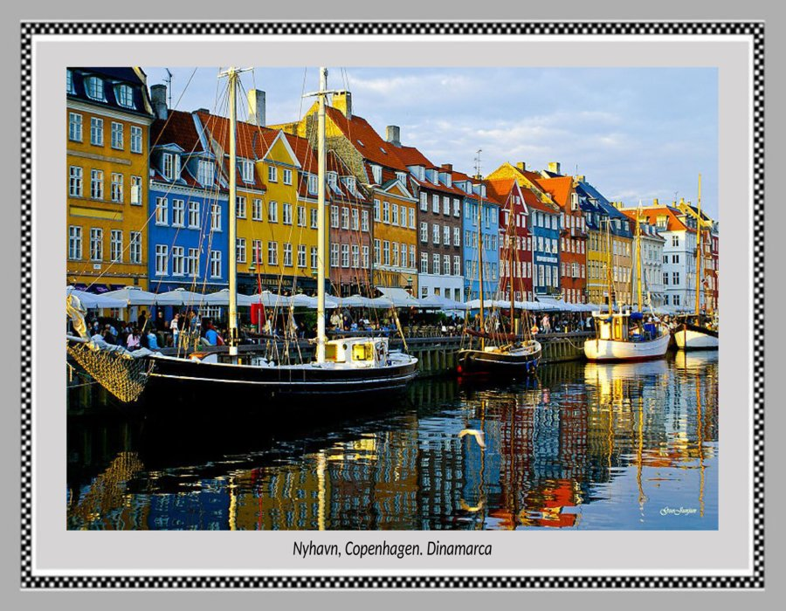

Slide 36
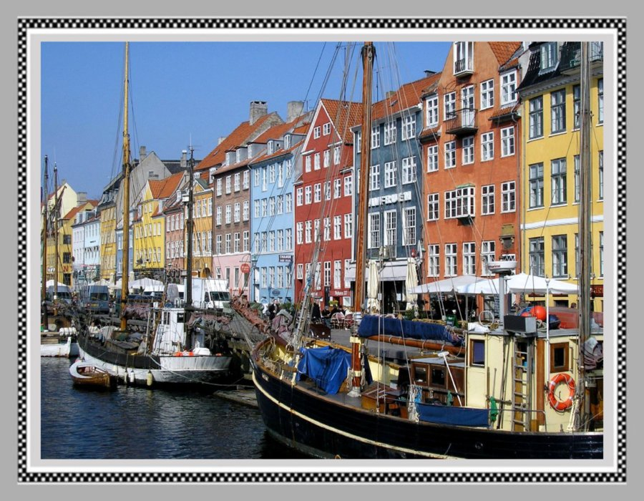

Slide 37
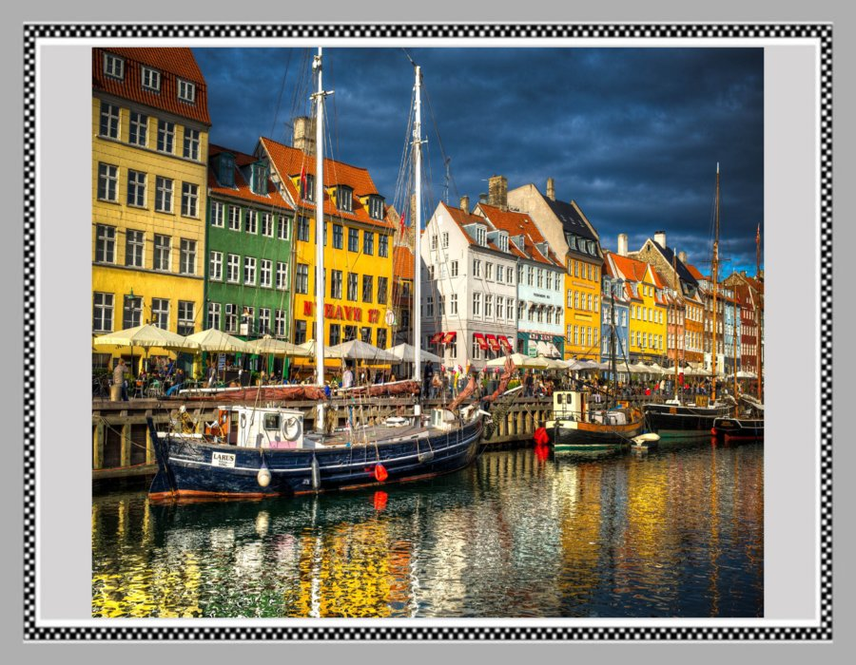

Slide 38
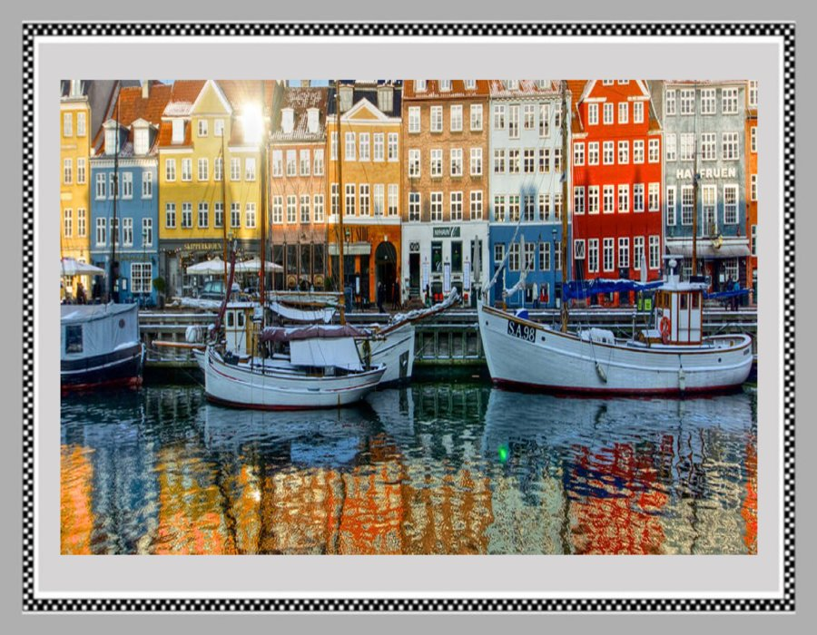

Slide 39
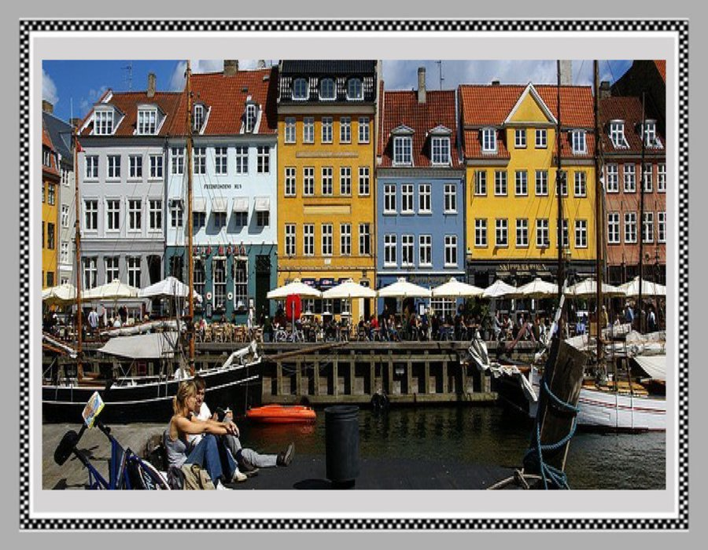

Slide 40
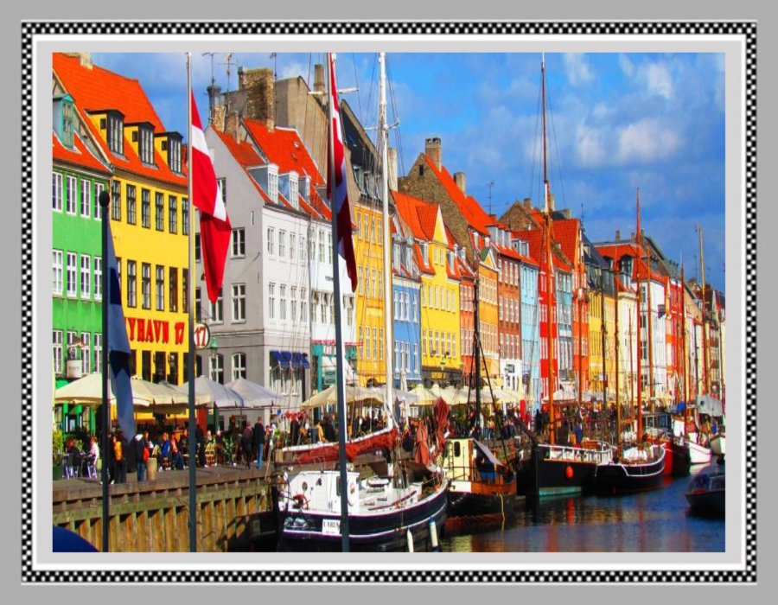

Slide 41
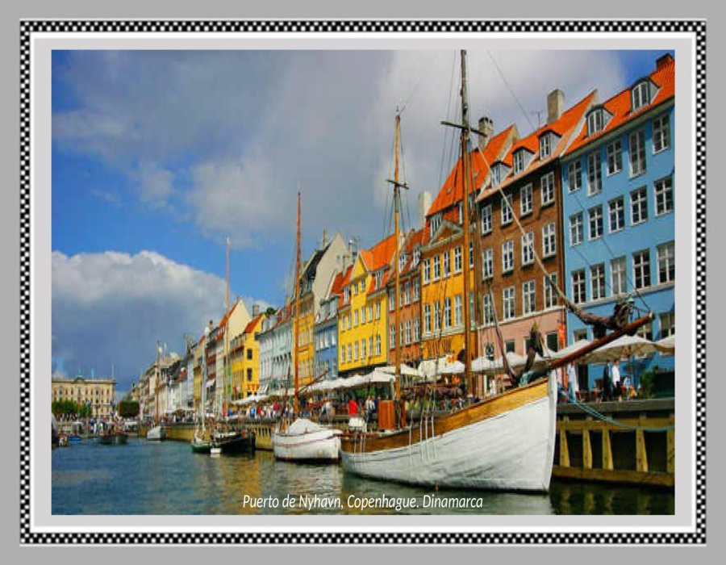

Slide 42
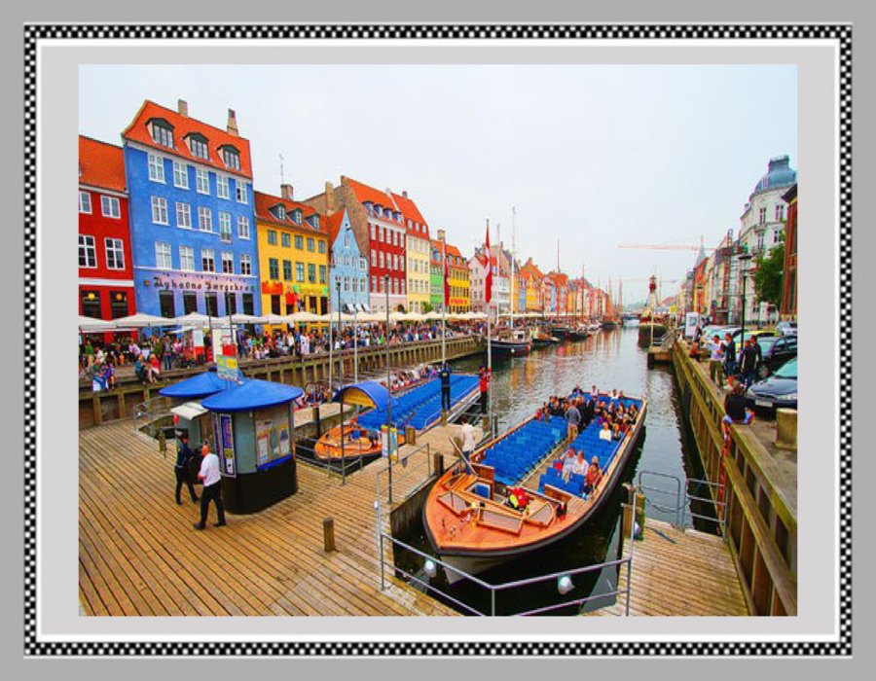

Slide 43
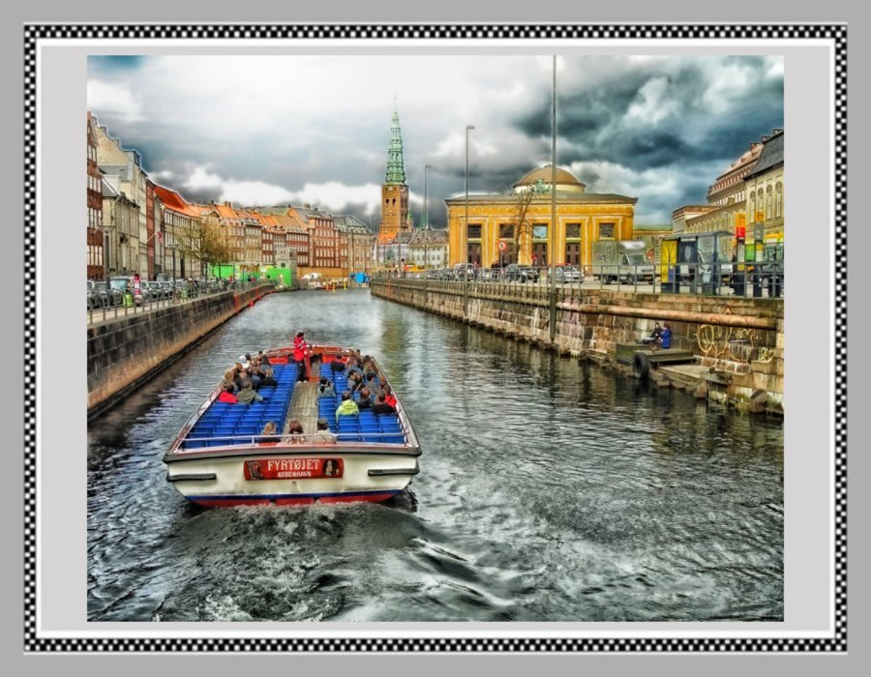

Slide 44
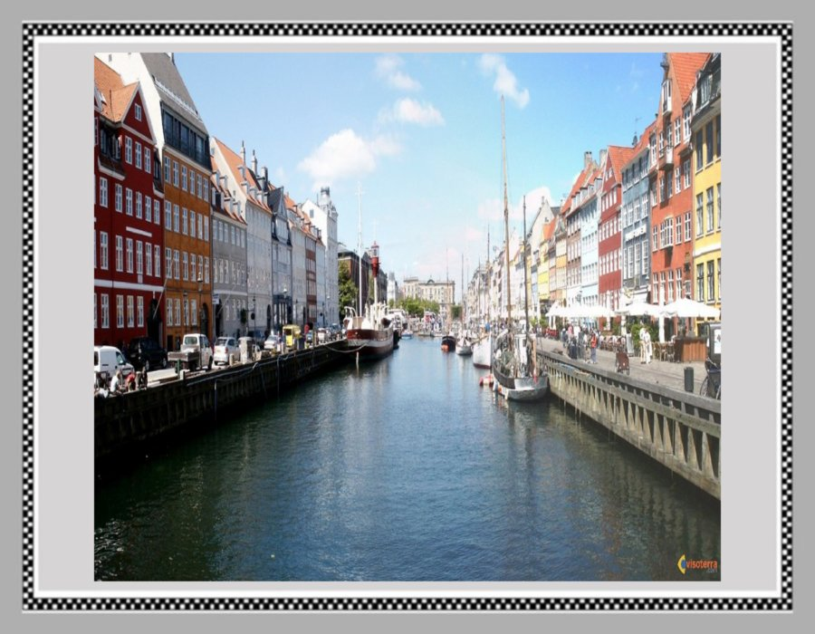

Slide 45
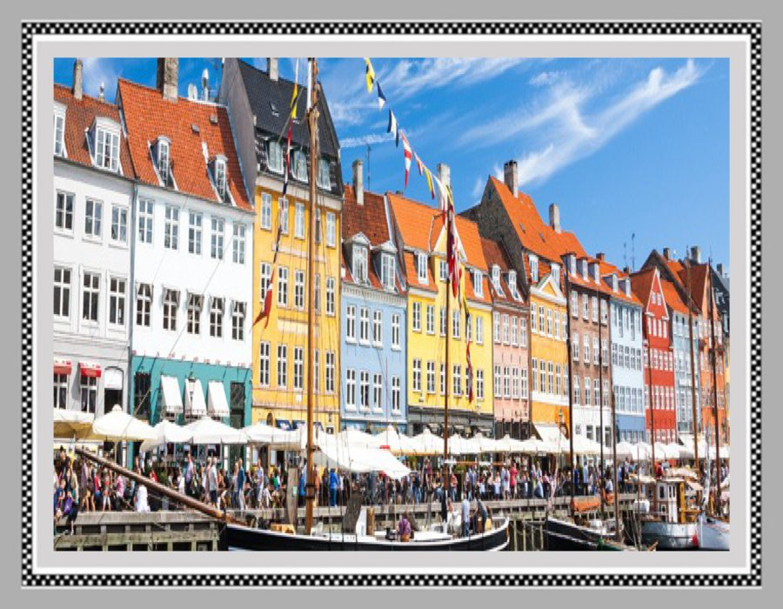

Slide 46
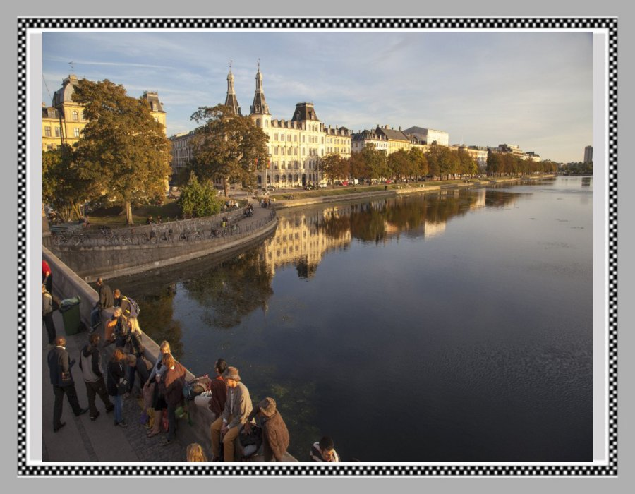

Slide 47
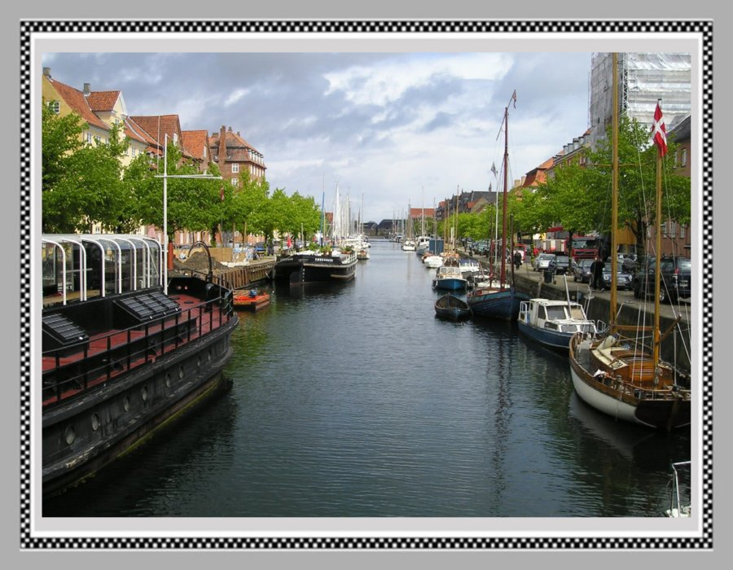

Slide 48
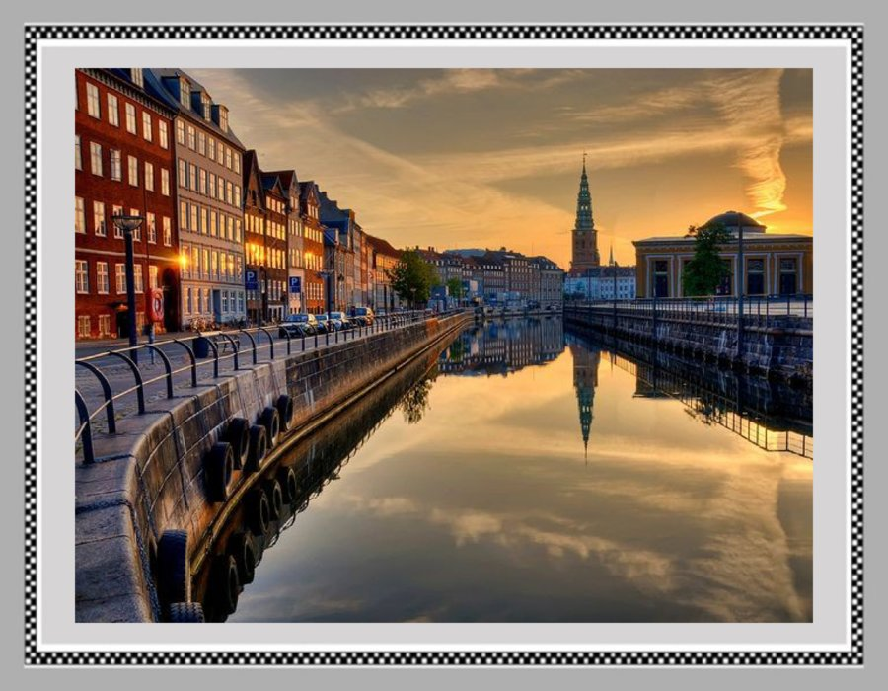

Slide 49
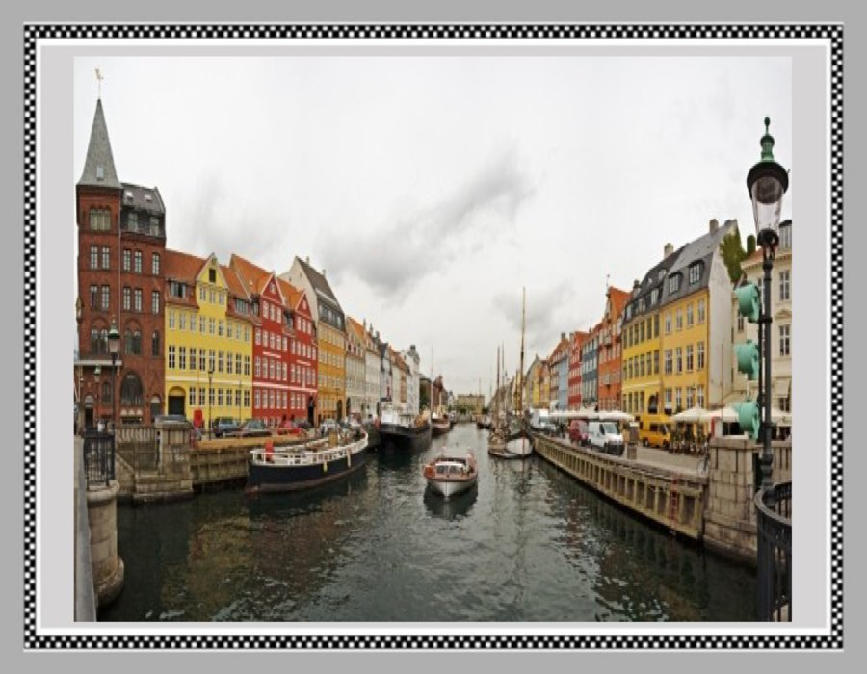

Slide 50
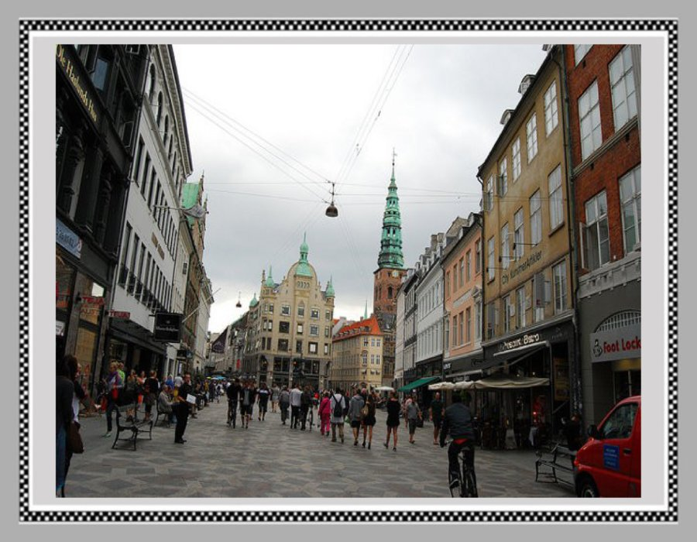

Slide 51
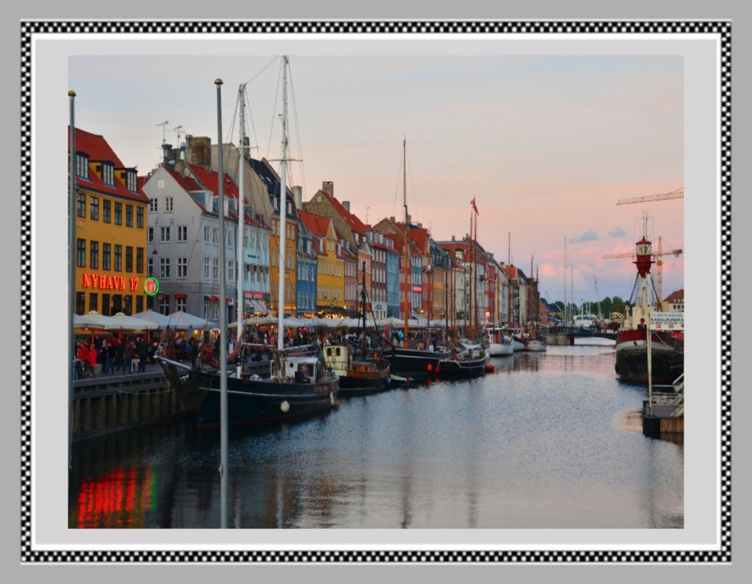

Slide 52


Slide 53


Slide 54


Slide 55


Slide 56


Slide 57


Slide 58


Slide 59


Slide 60


Slide 61


Slide 62


Slide 63


Slide 64


Slide 65


Slide 66


Slide 67


Slide 68


Slide 69


Slide 70


Slide 71


Slide 72


Slide 73







¿Te ha gustado?
Puedes ver más entrando
Aquí
Además puedes recibir powerpoints en tu correo electrónico suscribiéndote aquí:

